Slide 1
永平高中
服務學習宣導
主講：社團活動組長

Slide 2
五專
(讀5年)
高中職(讀3年)
國中
國小

Slide 3
北北基高中職免試入學
超額比序服務學習採計
採計學期 | 7(上).7(下).8(上). 8(下).9(上)，共五學期，任選三學期採計。
分數計算 | 每學期滿6小時：5分，不滿6小時者：0分。
上限 | 最高採計15分。

Slide 4
五專聯合免試入學
超額比序服務學習採計
採計學期 | 7(上).7(下).8(上). 8(下).9(上) .9(下)5月前，共6學期。
分數計算 | 每服務8小時得1分
上限 | 無上限

Slide 5

服 務 學 習
學期計算方式
上學期：8/1—1/31
下學期：2/1—7/31

Slide 6
服務時間
學生課餘、假日及其他適當時間。
社團時間(服務學習社、手語、靜思語、綠手指社、儀隊、管樂)

Slide 7
服務內容範圍及認證-(1)
班級服務：
由各班導師與學生決定班級服務內容，包含:班級事務服務的項目、時間。
實施完畢由導師於學習護照中的「學生服務學習紀錄表」上簽名核章認證即可。

Slide 8
服務內容範圍及認證-(2)
校園服務：
由校內行政單位提出各項長期或臨時性志工服務活動，或擔任學校各項活動服務人員。
學校規劃活動。
服務完畢後由該單位於「學生服務學習紀錄表」上核章認證或發放服務學習時數條。

Slide 9
服務內容範圍及認證-(3)
校外單位服務：
學生自行利用假日聯繫校外服務單位服務，校外服務單位必須非營利性組織為主。
請於服務前五日填寫學生校外服務學習申請單向學務處提出申請，經核准後始得參加服務。

Slide 10
服務內容範圍及認證-(4)
校外可認證之單位
政府公務機關、單位之服務志工，各類社會公益法人機構、經政府立案之非營利公益團體。
「內政部人民團體全球資訊網」或「財團法人社會福利慈善基金會」，登記有案之單位即可。
非屬政治性、宗教性、商業性或營利性之非報酬性服務學習活動。

Slide 11
服務內容範圍及認證-(5)
校外單位服務認證：
學生校外服務完畢後，務必取得該單位發給之服務證明，必須清楚敘明服務時數、服務內容等資料。
或請認證單位於學習護照上的「服務學習記錄表」上蓋該單位之單位章證明，不得以私章或簽名代替。

Slide 12
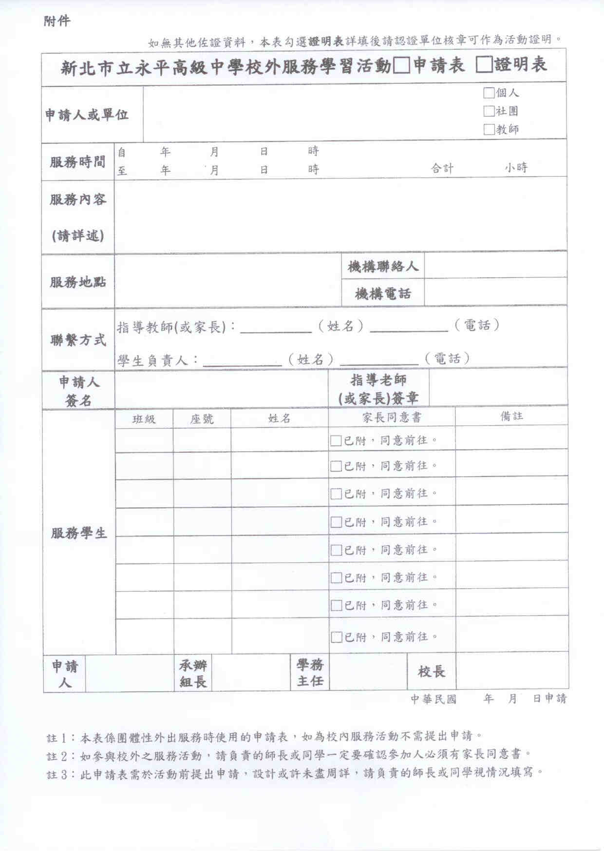
校外服務學習申請表
申請表可至學務處社團組網站服務學期中的表格下載列印使用，或至學務處領取

Slide 13
校外服務學習流程
步驟 | 作法
第1步 | 學生、教師申請校外服務 （需家長同意書或家長簽名）
第2步 | 進行服務學習取得時數 （需家長或專人陪同）
第3步 | 取得時數後將證明黏貼於學習護照中
第4步 | 交給導師登錄

Slide 14
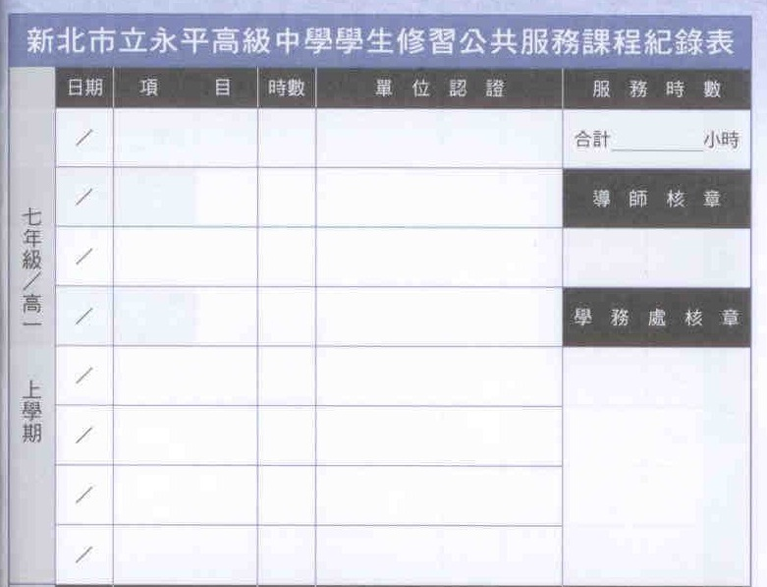
服務學習紀錄表認證
王妃
用印
9/30
班級打掃
1
導師 高長功
6
10/1
圖書館整書
1
學務處
御花園
整理植栽
11/5
2
寒假返校
打掃
1/22
2
衛生組

Slide 15
服 務 學 習 獎 勵
每學期服務學習時數滿20小時，記嘉獎一次。
每學期服務學習時數滿30小時，記嘉獎兩次。

Slide 16
Q&A
Q1:學習護照遺失了怎麼辦？
A:遺失可至圖書館申請購買，但是所登記之時數必須自行找服務單位補登。
Q2:學習護照中服務學習紀錄表登記已滿，該如何?
A:請至學務處領取【服務學習紀錄表】單張再浮貼上即可。
Q3:每次服務要多久呢?
A:因未滿0.5小時不予登記，請以0.5小時為單位。

Slide 17
Q4:寒暑假返校打掃算時數嗎?
A:
寒假返校打掃 | 1/31以前 | 上學期
 | 2/1以後 | 下學期
暑假返校打掃 | 7/31以前 | 下學期
 | 8/1以後 | 上學期

Slide 18
Q5:在社區服務由里長或里幹事蓋章，可以算服務時數嗎?
A:重申基北區12年國教服務學習採計原則，里長、議員、立法委員、社區幹事簽名與核章無法採計，請同學與家長留意。

Slide 19
Q6:在班級如何取得服務時數?
A:
1.協助教室布置
2.家長日服務
3.協助考場布置
4.協助導師處理班級事務
5.放學後協助教室環境清理

Slide 20
Q7:在校園如何取得服務時數?
A:1.放學後各處室擔任短期志工服務
2.學務處長期志工服務
(交通服務隊、衛生糾察隊)
3.社團服務:靜思語社、手語社
4.班會或自習課進行校園打掃服務
5.我愛校園服務、校慶園遊會愛心義賣
6.學校規劃之慈濟環保回收
7.參加國際交流

Slide 21
有服務時數的社團或組織
社團
管樂社
儀隊社
靜思語
手語社
組織 (校級幹部)
交通服務隊
衛生糾察隊
環保小尖兵

Slide 22
Q8:在校外如何取得服務時數?
A:
1.到圖書館整書上架
2.到慈濟進行環保資源回收
3.參加公益團體的淨灘活動、愛心義賣、募集發票
4.到育幼院或老人院進行服務照顧
5.參加海外交流志工服務

Slide 23
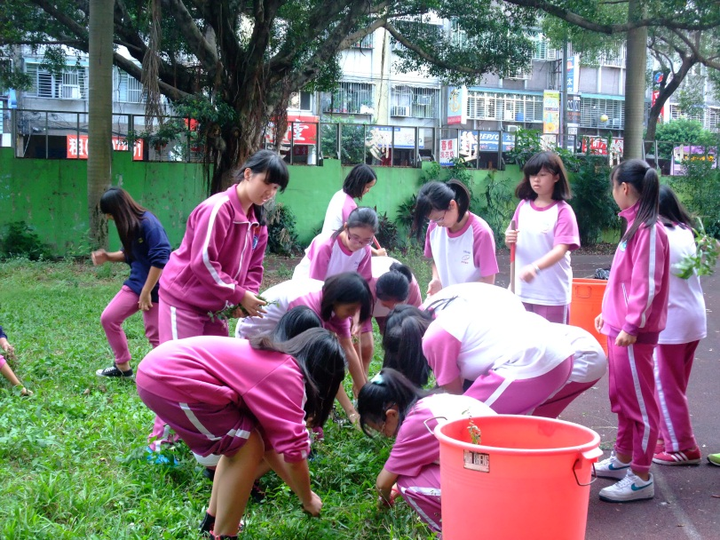
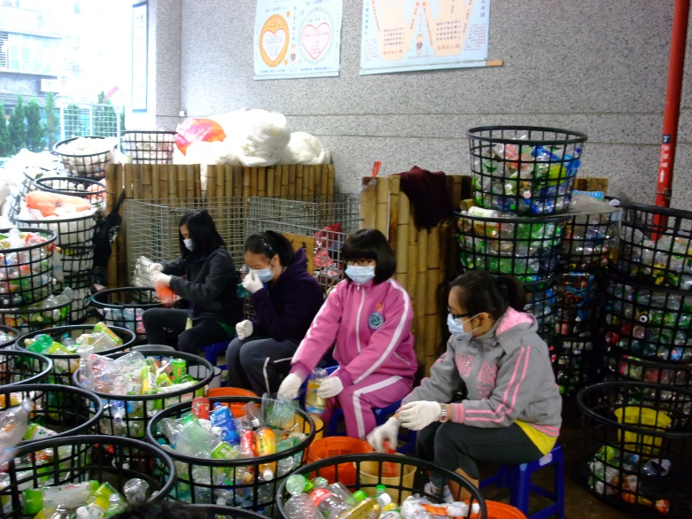
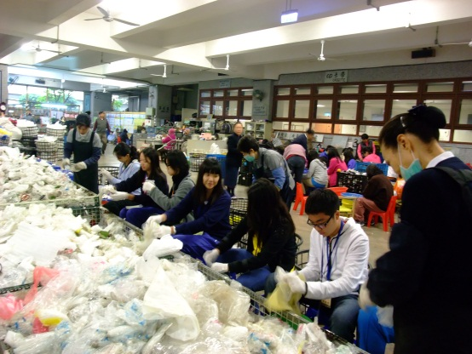
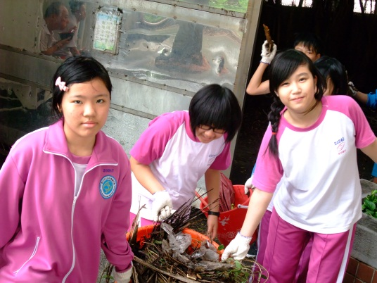
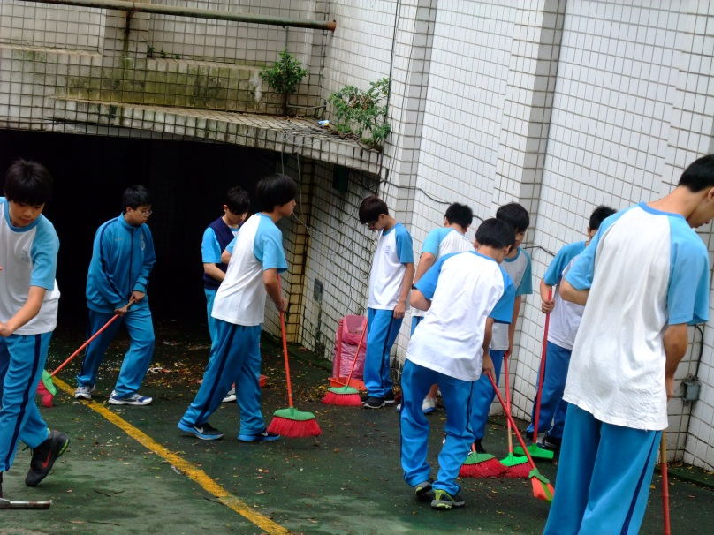
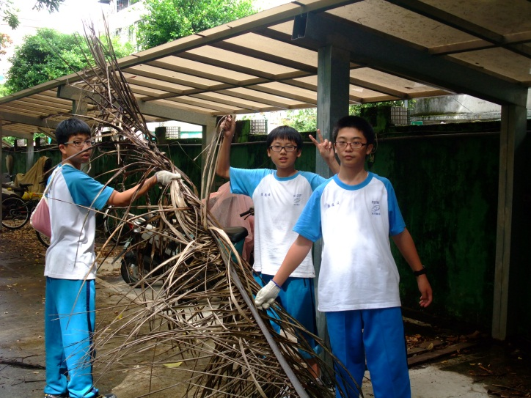
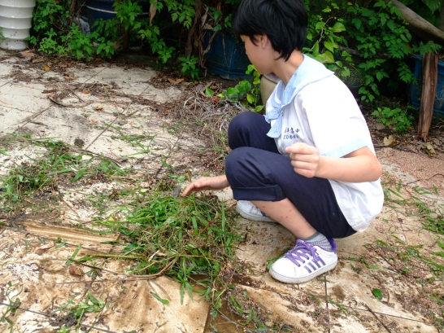
永平服務學習成果

Slide 24


